Slide 1

| "Регулирование на грани фола"|

Slide 2

Роскомсвобода
| свобода слова и самовыражения |
139-ФЗ (“Закон о черных списках сайтов”)
187-ФЗ (“Антипиратский закон ver.1.0)
364-ФЗ (“Антипиратский закон ver.2.0)
398-ФЗ (“Закон о моментальных блокировках”, “Закон Лугового”)
179-ФЗ, 433-ФЗ (“Закон об уголовной ответственности за публичные призывы к сепаратизму”)
264-ФЗ (“Закон о праве быть забытым”)
129-ФЗ (“Закон о нежелательных организациях”)
8. 97-ФЗ (“Закон о блогерах и организаторах распространения информации”)
9. 242-ФЗ (“Закон о локализации персональных данных”)

Slide 3
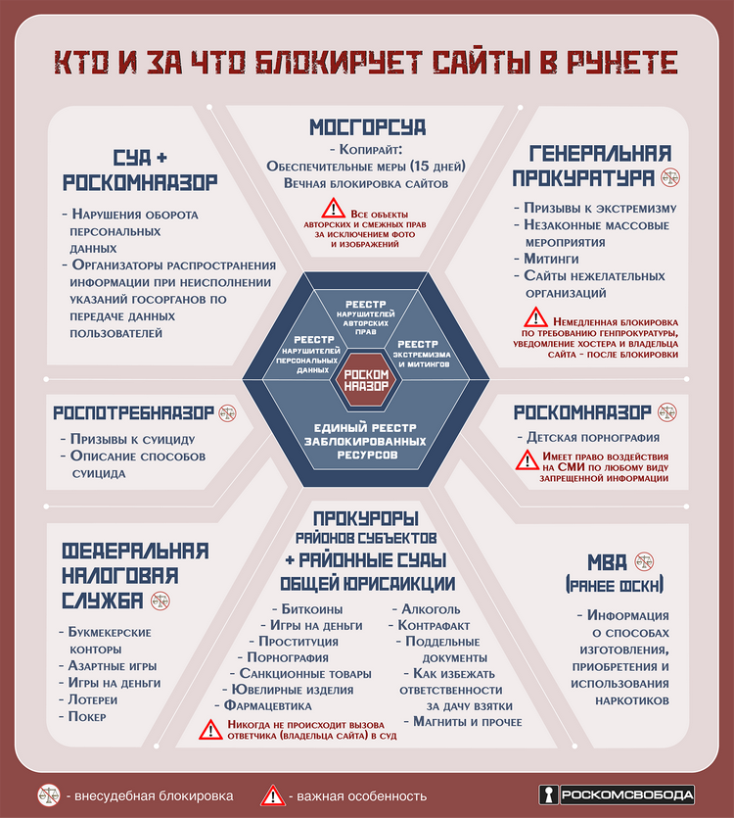

Slide 4
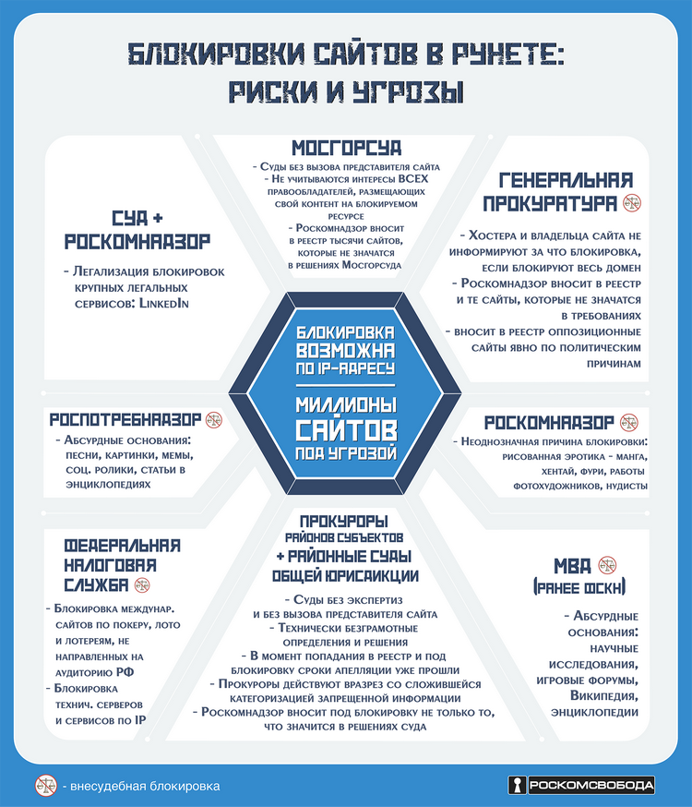

Slide 5
Роскомсвобода
| прайваси и перс.данные |
97-ФЗ (“Закон о блогерах и организаторах распространения информации”)
110-ФЗ (“Закон об анонимных Интернет-платежах”)
242-ФЗ (“Закон о локализации персональных данных”)
374-ФЗ (“Пакет Яровой”)

Slide 6
Роскомсвобода
|он-лайн сервисы |
244-ФЗ (“Налог на Гугл”)
208-ФЗ (“Закон о новостных агрегаторах”)

Slide 7
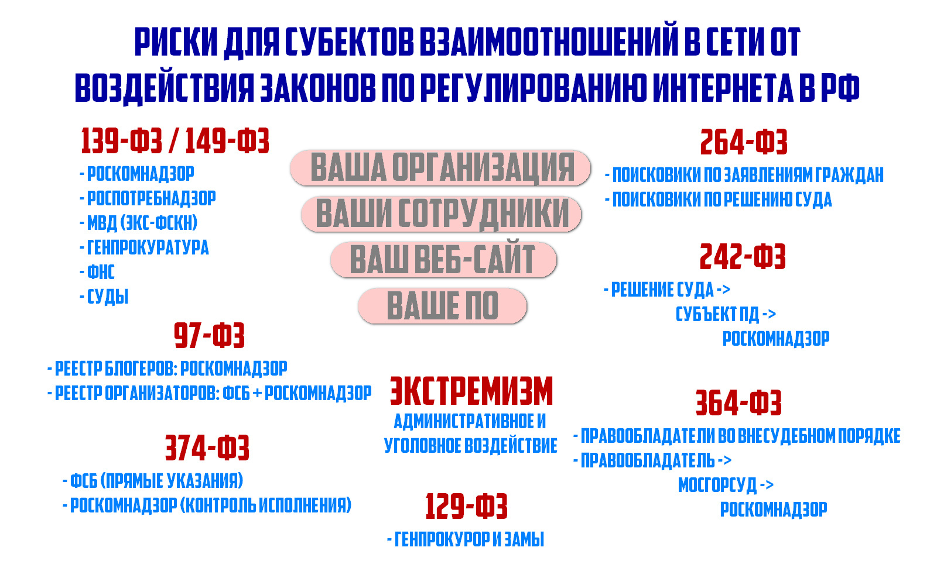
Роскомсвобода
| существующие риски |

Slide 8
Роскомсвобода
| новые риски 2017 |
Закон “об онлайн-кинотеатрах” №87 ФЗ от 01.05.2017
Закон “о штрафах для операторов за неблокировку” №18-ФЗ от 22.02.2017 (штраф от 50 до 100к)
Закон о “группах смерти” №120-ФЗ от 07.06.2017 (ст.110.1 УК РФ)
Антипиратский закон ver.3.0 №107145-7 (“о зеркалах” и поисковиках)
Законопроект “о мессенджерах”
Законопроект “о запрете VPN”
Законопроект №126869-7 “о товарных агрегаторах”
Законопроект “о замедлении Интернета” (ФАС)
Проект Минкомсвязи об изменениях в Правила оказания услуг связи и передачи данных, обязывающий абонентов услуг связи вписывать в договоры с операторами всех возможных пользователей устройств связи и проверять актуальность их персональных данных.
Законопроект “о соцсетях по паспорту”
Законопроект “о криптовалютах”

Slide 9
Роскомсвобода
| контакты |
По общим вопросам:
roskomsvoboda@rublacklist.net
Руководитель юридической практики:
Саркис Дарбинян ssd@rublacklist.net

Slide 10

| спасибо за внимание |

